Slide 1
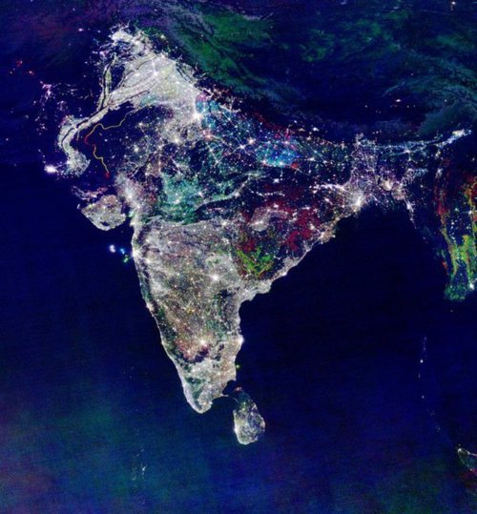


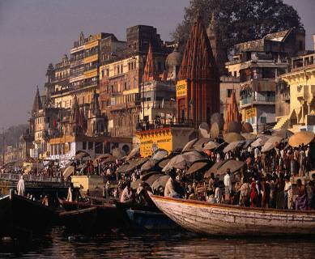
Язык танца. Индия. ХА – ТУ - БА
ХА – ТУ - БА

Slide 2
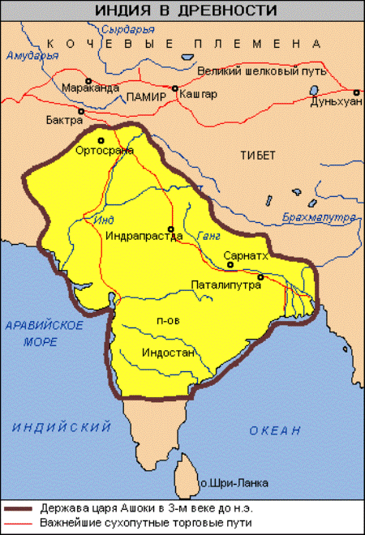
Бенгальский залив

Slide 3
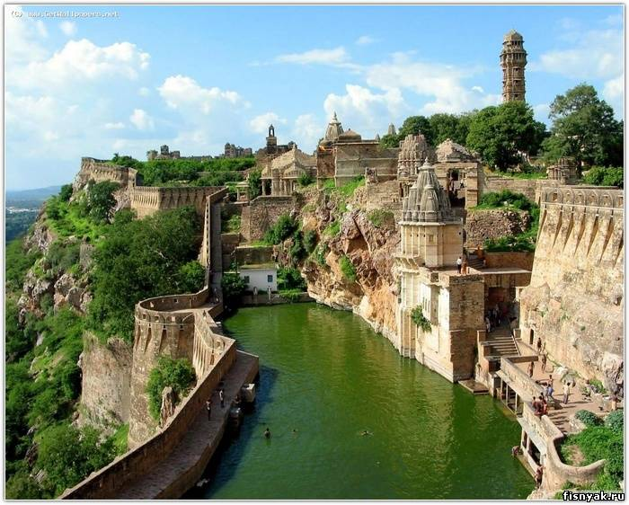
На севере граничит с Афганистаном, Бутаном, Китаем и Непалом, на востоке - с Бангладеш и Мьянмой (Бирма), на западе - с Пакистаном. На востоке омывается Бенгальским заливом, на юге - Полкским проливом и Индийским океаном, на западе - Аравийским морем.

Slide 4
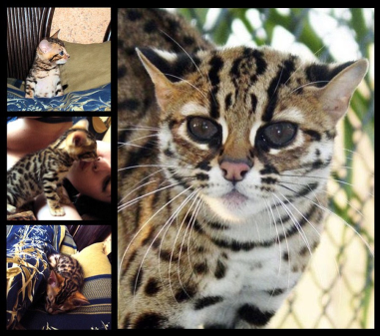
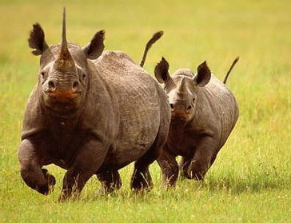
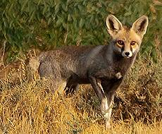
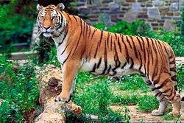

Slide 5
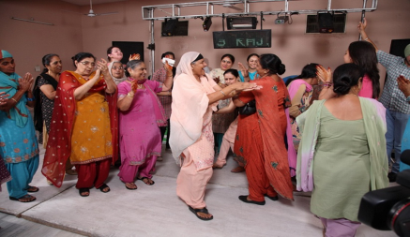




Slide 6
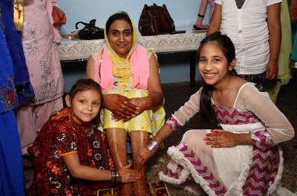


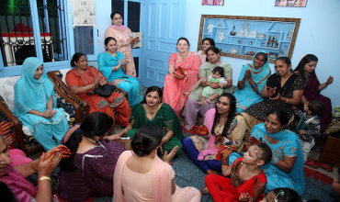

Slide 7
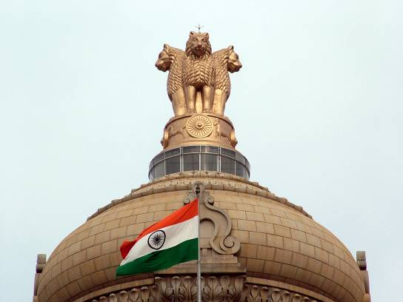
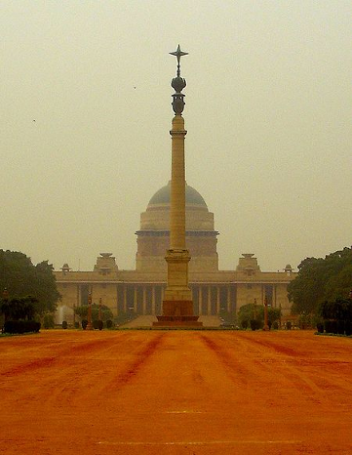
Дели- द ल ल

Slide 8
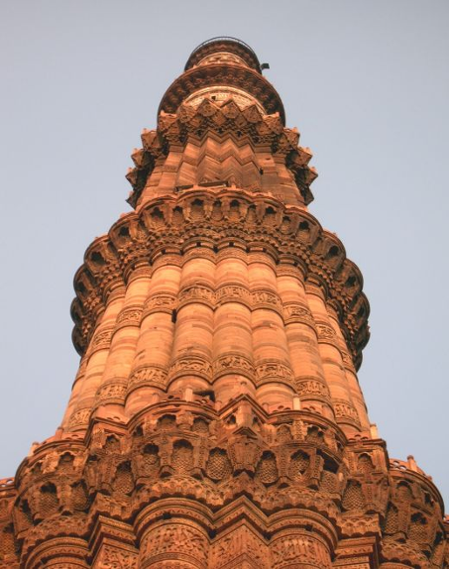
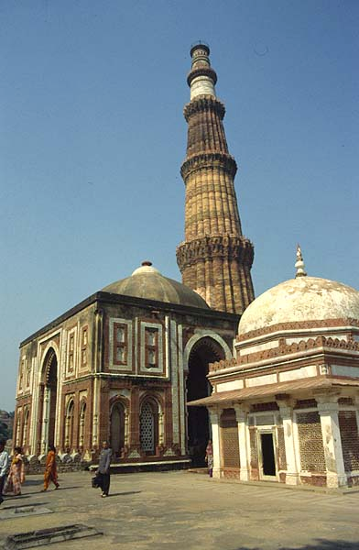
Кутаб Минар – «Башня победы»

Slide 9
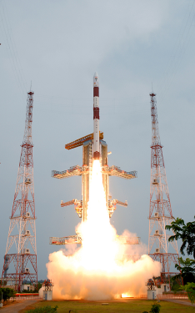
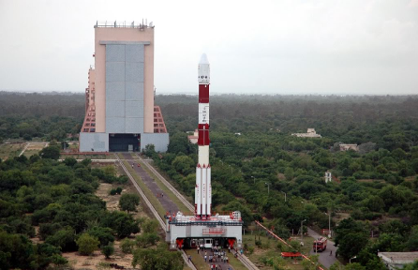

Slide 10
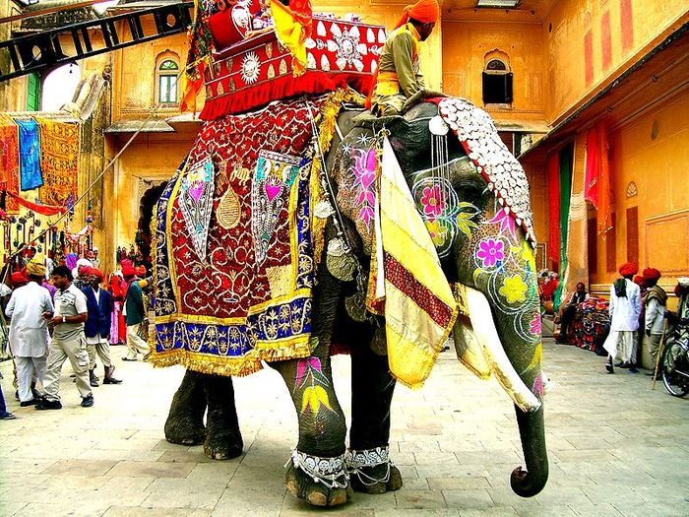
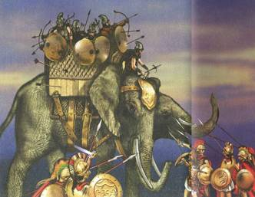
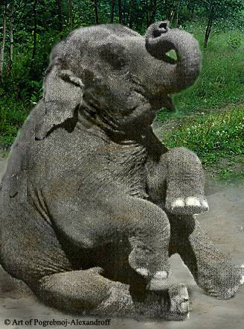

Slide 11
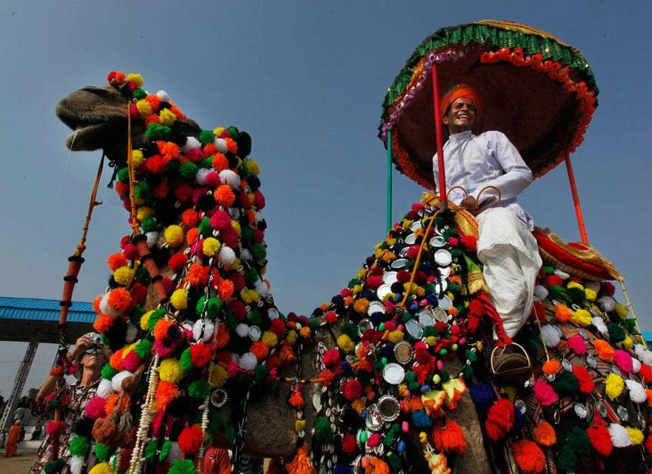

Slide 12
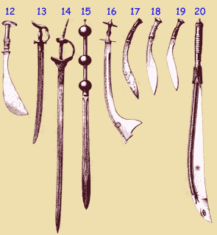

Slide 13
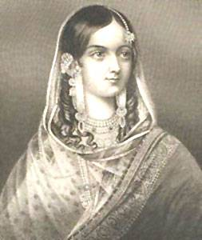
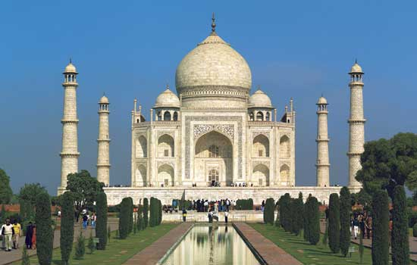
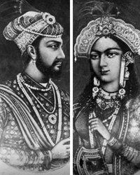

Slide 14
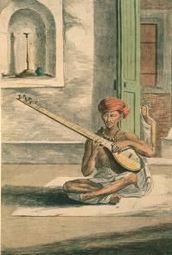
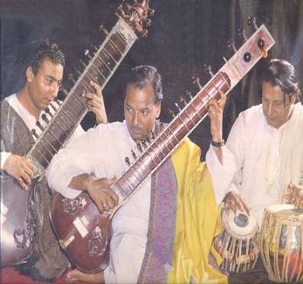
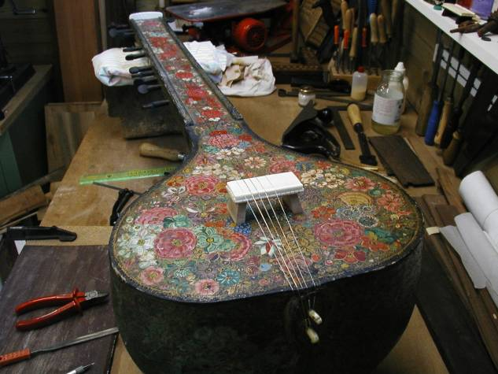
ситар

Slide 15
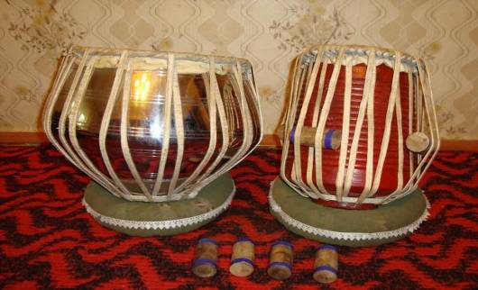
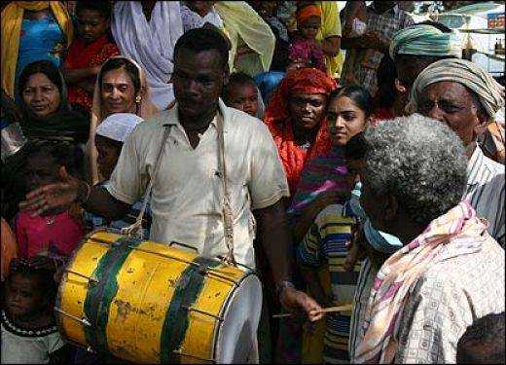
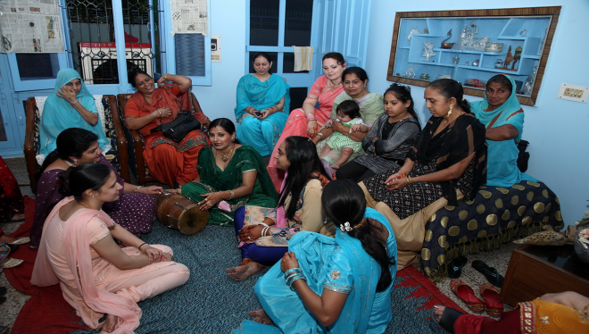

Slide 16
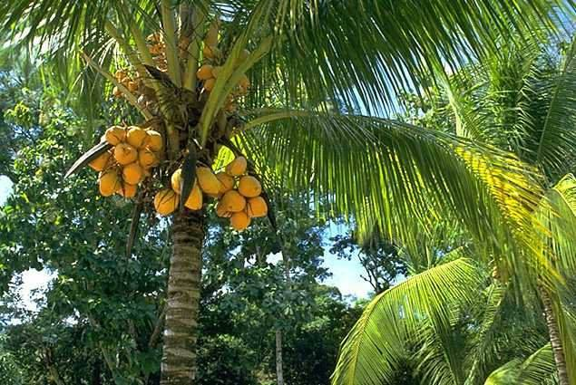
Кокосовая пальма

Slide 17
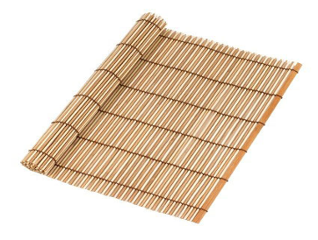
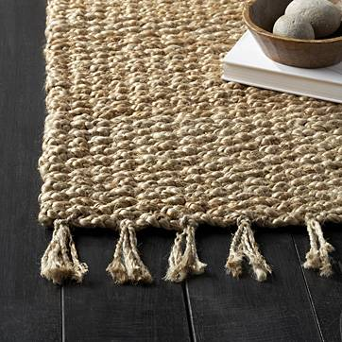
циновка

Slide 18
О каком растении идёт речь, зашифрованным в данной информации?
Растёт в южном индийском а штате Керала растение г типа – алоэ гигантское а. Их снимают, замачивают в воде, затем отбивают палками, пока волокно не отделится от а мякоти. Затем просушивают и свивают в тонкие бечёвки, которые служат основой для циновок. Через эту основу бамбуковой иглой продёргивают волокна травы кора – циновка готова.

Slide 19


Хлопок

Slide 20
Использованы следующие источники:
http://www.liveinternet.ru/users/lud2343/post177644928/
Держава Рерихов - Щит Культуры
http://www.shield-of-culture.org
http://indolog.ru/
http://s4.hubimg.com/u/847103_f520.jpg
http://www.oboetube.com/thn/india/qutmin.jpg
Для презентации использованы фото из личного альбома Срао Виджая Сингх.

